Slide 1

Riktlinjer för behandling av vuxna med diabetes i samband med operation
Gäller från 5 maj 2025
Anne Hiselius, läkemedelsstrateg

Slide 2

Mål
Optimal glukosnivå perioperativt hos diabetiker
Oreglerad glukosnivå perioperativt hos diabetiker ökar risken för postoperativa komplikationer.
P-glukos bör ligga mellan 5-10 mmol/L.

Slide 3
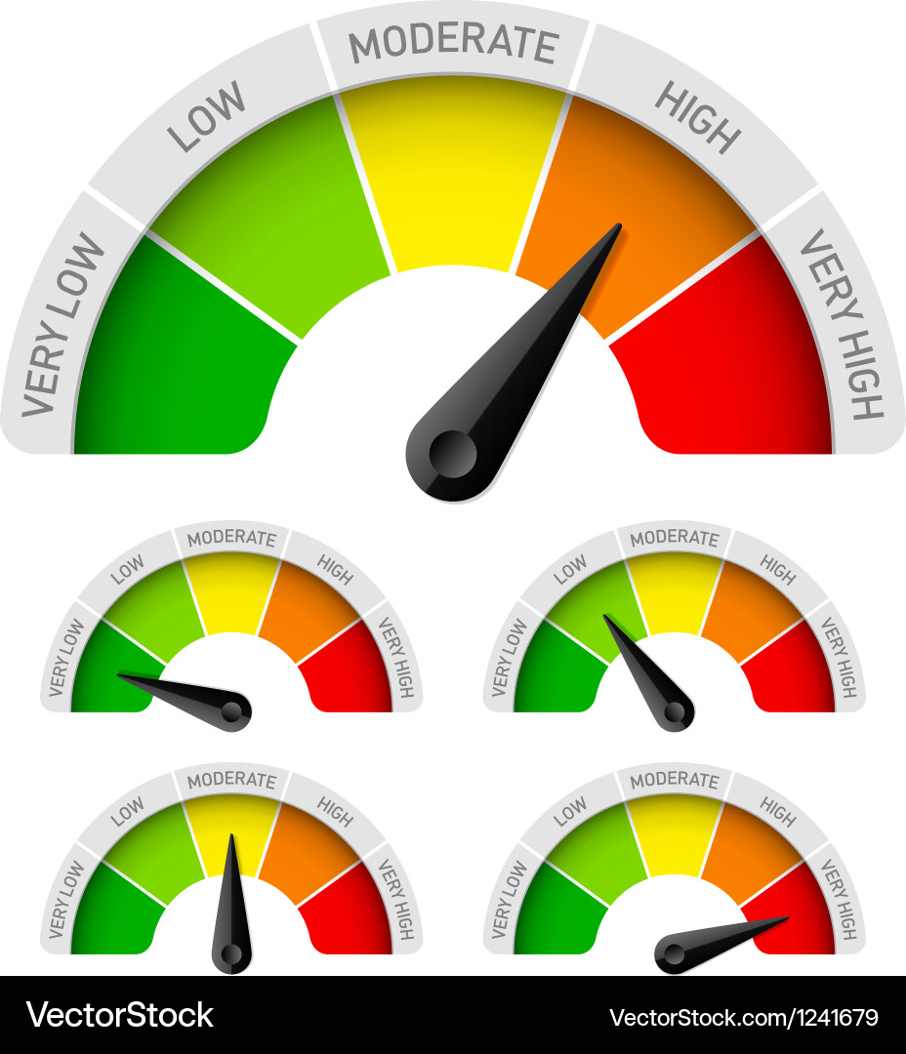
Hyperglykemi
Vid glukos >12 mmol/L preoperativt;
Narkosläkare/PAL kontaktas för ordination av snabbverkande insulin samt eventuell annan provtagning.
Dosrekommendation – se respektive sektion A-D nedan.

Slide 4
Hypoglykemi
Glukos <5 mmol/L preoperativt kan behandlas;
Peroralt: 3-4 druvsockertabletter med lite vatten. Fastan anses inte som avbruten.
Intravenöst (för medvetandepåverkad patient): med 30-50 mL (max 50 mL) glukos 300 mg/mL.

Slide 5
PAL/narkosläkare tar ställning pre-op
Misstanke om ketoacidos
Inom Op/IVA eller i samverkan med narkosläkare:
Akuta operationer
Korrigera vätskebalans- och/eller elektrolytrubbning och ketoacidos.
Större/akut operation hos svårt sjuk, instabil patient/IVA-patient
Rekommenderas att hantera glukosbalansen med kontinuerlig intravenös insulinbehandling i enlighet med de rutiner som finns inom intensivvården.
Ta blodgas och bedside blod-ketonvärde vid misstanke om ketoacidos.
Till exempel vid p-glukos >15 mmol/L, eller om patienten inte haft uppehåll med SGLT-2 hämmare inför operation.
Om blodketon-nivå överstiger 1,5 mmol/L – överväg att avstå elektiv kirurgi.
Förhöjt P-glukos är INTE kontraindicerande för akut operation.

Slide 6

PAL/narkosläkare tar ställning pre-op
Behandling med GLP1/GIP-agonist ökar risken för långsam tömning av magsäcken. Beaktas särskilt när
behandlingen trappas upp (de första 2-3 månaderna)
patienten har illamående, buksmärta
patienten tar höga doser
patienten har andra riskfaktorer för minskad gastrointestinal
motilitet, till exempel att patienten tar opioider regelbundet.

Slide 7
Kontroll av blodsocker inom operationsenheterna
Kontroll av P-glukos på uppvaket (UVA, DUVA, BUVA)/pre-op area
preoperativt
vid ankomst till uppvakningsenhet/pre-op area.
Därefter provtagning enligt nedan.
Insulinbehandlad typ 1 diabetiker
P-glukos bör kontrolleras varje timme under operation.
Övriga sövda patienter
minst varannan timme på alla andra sövda patienter.
P-glukoskontroll efter åtgärd
Hypoglykemi:
Ny kontroll av P-glukos efter 15-20 min
Hyperglykemi:
Ny kontroll av P-glukos efter 1 timme

Slide 8
Ny mall i Cosmic
Ny Cosmicmall: Insulin lispro -Diabetes typ 2 - perioperativt
Motsvarar innehållsmässigt den tidigare mallen ”Intensiv”
Mallen bör endast ordineras i samband med operation och bör sättas ut när patienten lämnar sjukhuset eller återupptar sina ordinarie diabetesläkemedel.
Ger större minskning av blodsockret jämfört med den mall som heter ”Standard” där 4 E ges om P-glukos >16.
P-glukos >10 mmol/L: 4 E Lispro sc
P-glukos >15 mmol/L: 6 E Lispro sc
P-glukos >20 mmol/L: 8 E Lispro sc

Slide 9

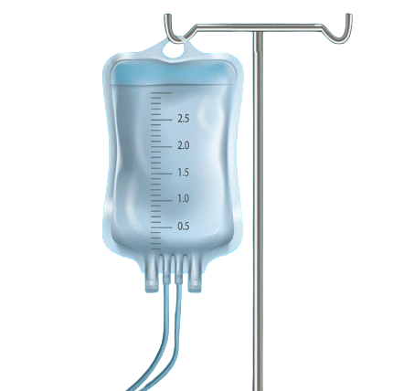
Insulindroppen ändras innehållsmässigt
Patient som INTE kan äta post-operativt kan i vissa fall rekommenderas insulindropp.
Innehållet är ändrat till Glukos 50 mg/mL med elektrolyter 1000 mL med tillsats av
20 E (eller 30 E) kortverkande insulin. Efter 5 maj kommer samtliga mallar med
Glukos 100 mg/mL med elektrolyter med insulin tillsatt tas bort.
Orsaken till förändringen är att
  många patienter ligger för högt i P-glukos perioperativt
  andra regioner sedan länge bytt från glukos 100 mg/mL till glukos 50 mg/mL.
×
Glukos
100 mg/mL
Glukos
50 mg/mL

Slide 10

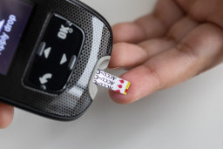
Tillåt självmedicinering när så är möjligt
Låt patienter som kan och vill, själva sköta sina
P-glukosmätningar samt sköta sina vanliga tabletter för diabetes postoperativt. Dokumentera patientens egentagna P-glukosvärden i BOS, blir möjligt för alla verksamheter under 2025.
Särskilt för typ 1-diabetiker är det viktigt att låta patienten själv styra.

Slide 11

När patienten äter normalt
Återinsättning av pauserade antidiabetika sker när patienten börjar äta och dricka normalt postoperativt. Detta gäller även SGLT2-hämmare, GLP-1-agonister och metformin.
Fortsatt uppehåll med antidiabetika bör det vara om patienten mår illa eller på annat sätt har svårt att nutriera sig regelbundet.
Fortsatt uppehåll också om exempelvis komplicerad operation då patientens fysiologi frestas av exempelvis
  blödning
  nedsatt njurfunktion
  stora vätskeskiften
  stor inflammation.

Slide 12
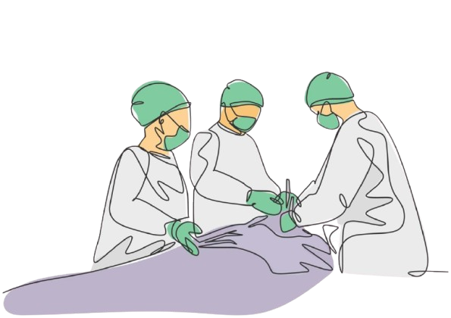
Typ 2-diabetiker med diabetesläkemedel patienter som INTE tar insulin hemma
A
Pre-OP:
Avstå tabletter eller injektion på operationsdagens morgon. Undantag för SGLT-2-hämmare och Metformin som ska pausas 2 dagar före OP-dagen.
Starta en Ringer-Acetat 1000 mL, 83 mL/h. Vid lång fastetid eller dåligt mående kan Ringer-Acetat ersättas med Glukos 50 mg/mL med elektrolyter 1000 mL, 83 mL/h. Ge INTE kortverkande insulin till fastande patienter Pre-OP.
Postoperativt
Kontrollera P-glukos var 2-8:e timme (frekvens beror av sockervärde) tills patienten börjar äta.
Därefter kontrollfrekvens enligt patientens ordinarie rutiner, dock minst 1 gång/dygn. Om P-glukos <5 eller >12 kontaktas narkosläkare/PAL.

Slide 13
Typ 2-diabetiker patienter som tar insulin regelbundet
B
Avstå tabletter eller andra injektioner på operationsdagens morgon. Basinsulin kan ges. Se nedan. Undantag för SGLT-2-hämmare och Metformin som ska pausas 2 dagar före OP-dagen.
OBS - när basinsulin ges sc ska alltid en infusion med glukos ordineras!
a) Morgondos av basinsulin: Ge ¾ dos av patientens långverkande eller medellångverkande (bas) insulin op-dagens morgon (om de inte tagit detta själva i hemmet/på avdelningen).
b) Kvällsdos av basinsulin: Patienter som tar sitt basinsulin på kvällen ska fortsätta med kvällsdosering (dvs de ska INTE ges någon dos på morgonen).
c) Mixinsulin: Ge inget. Behandla med s.c kortverkande insulin vid behov.

Slide 14

Basinsuliner
Långverkande
Abasaglar
Abasaglar KwikPen Lantus
Lantus Solostar
Levemir
Levemir FlexPen
Levemir Innolet
Suliqua
Toujeo DoubleStar
Toujeo Solostar
Tresiba Penfill
Xultophy
Medellångverkande
Humulin NPH
Humulin NPH KwikPen

Slide 15
Mixinsuliner och snabbverkande =kortverkande insuliner
Mixinsuliner
Humalog Mix 25
Humalog Mix25 KwikPen
Humalog Mix 50
Humalog Mix50 KwikPen
NovoMix 30 FlexPen
NovoMix 30 Penfill
Kortverkande insuliner
Apidra
Apidra Solostar
Humalog
Humalog Junior
KwikPen
Humalog KwikPen
Humulin Regular
Insulin aspart Sanofi
Insulin lispro Sanofi
Insuman Implantable
NovoRapid
NovoRapid Flexpen
NovoRapid Penfill
NovoRapid PumpCart

Slide 16

Typ 2-diabetiker
patienter som tar insulin regelbundet
B
Pre-OP:
Starta Glukos 50 mg/mL med elektrolyter 1000 mL, 83 mL/h preoperativt. Infusionen fortsätter postoperativt till dess patienten kan äta och dricka.
Kontrollera P-glukos varannan timme pre- och intraop.
Tänk på:
För patienter som tar basinsulin, och operationen blir senarelagd, ska patienten uppmanas att inta dryck som innehåller socker (exempelvis saft).
Postoperativt
Kontrollera P-glukos var 2-8:e timme (frekvens beror av sockervärde) tills patienten börjar äta.
Därefter kontrollfrekvens enligt patientens ordinarie rutiner, dock minst 1 gång/dygn. Om P-glukos <5 eller >12 kontaktas narkosläkare/PAL.

Slide 17
Typ 1-diabetiker
C
D
Typ 1-diabetiker måste ALLTID tillföras insulin.
Vid misstanke om ketoacidos ska blodgas tas och bedside blod-ketonvärde ska mätas mer frikostigt för typ 1-diabetiker jämfört med typ 2-diabetiker.
Kontrollera P-glukos varje timme intraoperativt. Postoperativt var 2-4:e timme.
Kommunicera med patienten kring hur stor dosen vid behov kortverkande insulin kopplat till födointag bör vara. Om patienten inte kan svara – kommunicera med anhöriga/vårdare istället.

Slide 18
Typ 1-diabetiker UTAN insulinpump
C
a) Morgondos av basinsulin: Ge ¾ dos av patientens långverkande (bas) insulin op-dagens morgon (om de inte tagit detta själva i hemmet/på avdelningen).
b) Kvällsdos av basinsulin: Patienter som tar sitt basinsulin på kvällen ska fortsätta med kvällsdosering (dvs de ska INTE ges någon dos på morgonen).
Starta Glukos 50 mg/mL med elektrolyter 1000 mL, 83 mL/h preoperativt. Infusionen fortsätter postoperativt till dess patienten kan äta och dricka.
Om insulindropp: starta basinsulin innan insulindroppet avvecklas för att undvika risk för insulinbrist och ketoacidos.

Slide 19
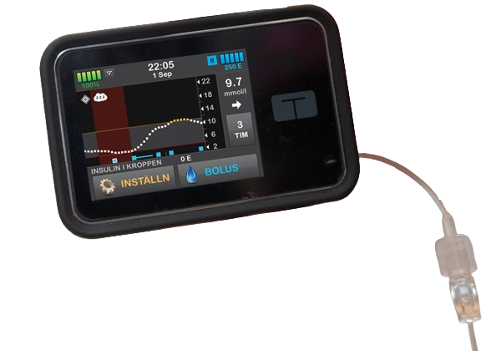

Typ 1-diabetes, patient MED insulinpump
D
Alt 1: Insulinpump PÅGÅENDE perioperativt
Pumpbehandling kan pågå om infusionsset och pump kan sitta kvar på säkert sätt under operationen samt att ingreppet tar kort tid/är okomplicerat. Mät P-glukos med vårdens instrument.
Starta Glukos 50 mg/mL med elektrolyter preoperativt 1000 mL, 83 mL/h. Infusionen fortsätter postoperativt till dess patienten kan äta och dricka.
Alt 2: Insulinpump AVSTÄNGD
Pumpen stängs av om den sitter på, för operationen olämpligt ställe, alternativt annan orsak till avstängning. Insulindropp kan ordineras. Alternativt kan man ge ½ - ¾ av basal dygnsdos som långverkande insulin subcutant i samband med att infusion med Glukos mg/mL påbörjas.
×

Slide 20
Sammanfattning
Diabetesläkemedel och operationer
Så korta uppehåll som möjligt med antidiabetika
(håll gärna p-glukos på 5-10 mmol/L)
Basinsulin i kombination med glukosinfusion med elektrolyter samt s.c kortverkande doser med insulin + kontroller av P-glukos ersätter insulindropp i de flesta fall
Patienter som INTE kan äta post-op kan i vissa fall rekommenderas insulindropp
(Glukos 5 % med elektrolyter ersätter Glukos 10% med elektrolyter som baslösning)
Gärna självmedicinering både pre och post-op (när patienten önskar och klarar det) och/eller återgång till egen mätare/dosering av t ex insulin så snart möjligt
Notes:
Risk för aspirationspneumoni- GLP1:orna. Vi ligger för högt, ca 60 % post-op har minst 1 värde >14…. Någon enstaka % har värde under 3, vi mäter för lite.

Slide 21
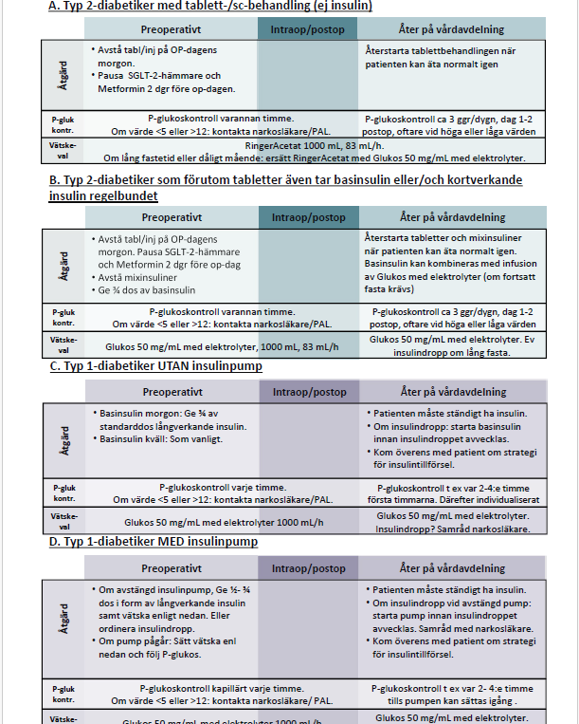
Sammanfattning
Lathund finns för upphängning
Det finns även en förteckning över vilka läkemedel som är SGLT-2-hämmare, Mixinsuliner osv som rekommenderas sättas på baksidan av denna sidan, gärna i en tarifolder i läkemedelsrummet på avdelningen.

Slide 22
Övergång från att ha P-Glukos i LM-listan…

Slide 23
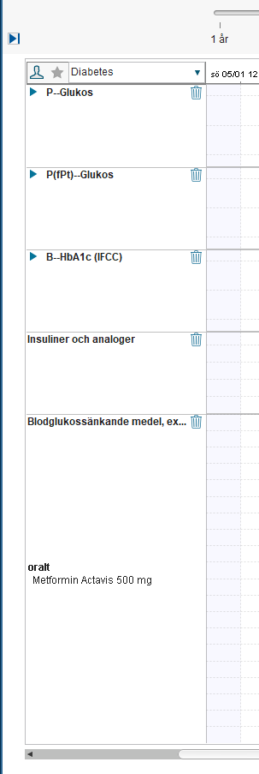
….till att registrera i BOS (lokala analyser)
Sker preliminärt under år 2025 för samtliga opererande enheter.

Slide 24

Fortsatta diskussioner/synpunkter
GLP-1-agonister kan orsaka risk för minskad magtömningshastighet, det vill säga ger viss ökad risk för aspirationspneumoni.
Vad som är ”rätt” sätt att hantera detta debatteras just nu nationellt. Om Ozempic och andra liknande läkemedel behöver sättas ut betydligt tidigare, dagar-veckor före operation, kan risken bli förhöjda sockervärden/okontrollerad diabetes, så ännu så länge har vi valt att uppehåll startar OP-dagens morgon.
Om nya uppgifter framkommer som talar för längre uppehåll så revideras riktlinjerna
Synpunkter mejlas till arbetsgruppen: anne.hiselius@rjl.se

Slide 25

Riktlinjerna är publicerade men gäller från 5 maj 2025
Riktlinjer för behandling av vuxna med diabetes i samband med operation
Sökväg
Folkhälsa och sjukvård / Vårdstöd / Läkemedel /Läkemedel i samband med operation/undersökning
Riktlinjerna kommer att länkas från varje kliniks arbetsplatsyta
Notes:
https://folkhalsaochsjukvard.rjl.se/dokument/evo/68d22db5-846f-48b1-98b2-33c5ba3dc34f?pageId=290914&blockId=424857

Slide 26

Uppdraget
Revidera riktlinjer för behandling av vuxna med diabetes i samband med operation.
Riktlinjerna är framtagna, på uppdrag av Kirurgisk vård via MPG Op/IVA, av
Magnus Persson, verksamhetschef Op/IVA Värnamo sjukhus
David Juhlin, överläkare Op/IVA Länssjukhuset Ryhov
Gabor Nagy, överläkare Op/IVA Höglandssjukhuset
Anne Hiselius, läkemedelsstrateg

